Slide 1
NeoRobotics
1011 1010 0011 1010

Slide 2
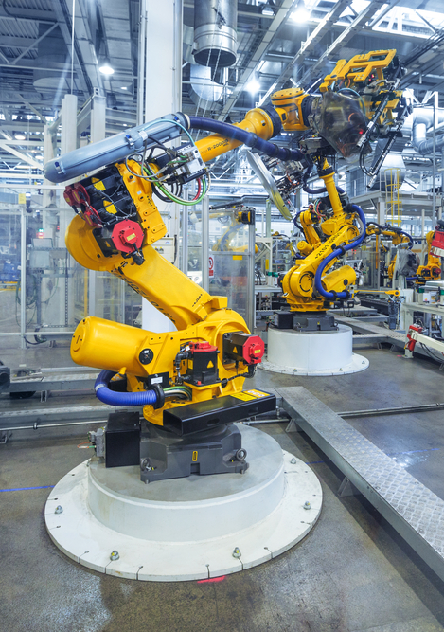
Промышленные роботы-манипуляторы
Предназначены для выполнения двигательных и управляющих функций в производственном процессе
Состоит из механизма-манипулятора и программируемого блока управления
Являются одним из компонентов автоматизированных производственных систем

Slide 3
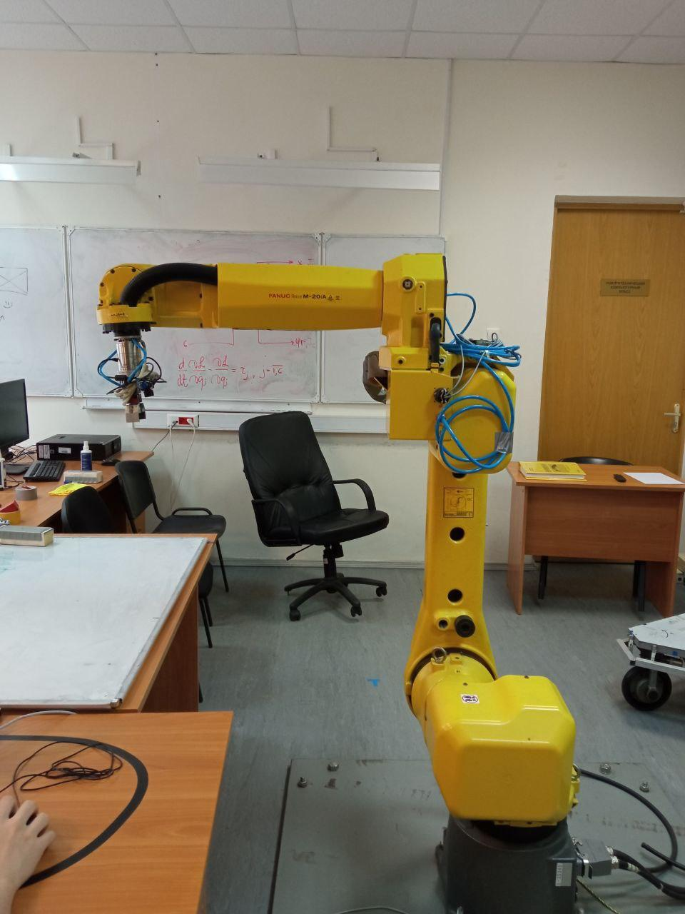
Строение и представление робота
Робота можно представить как последовательность соединенных между собой звеньев
Часть которой робот выполняет действие - TCP (tool center point)
Реальные размеры робота отличаются от параметров Денавита–Хартенберга из документации
На что запрограммирован робот?

Slide 4
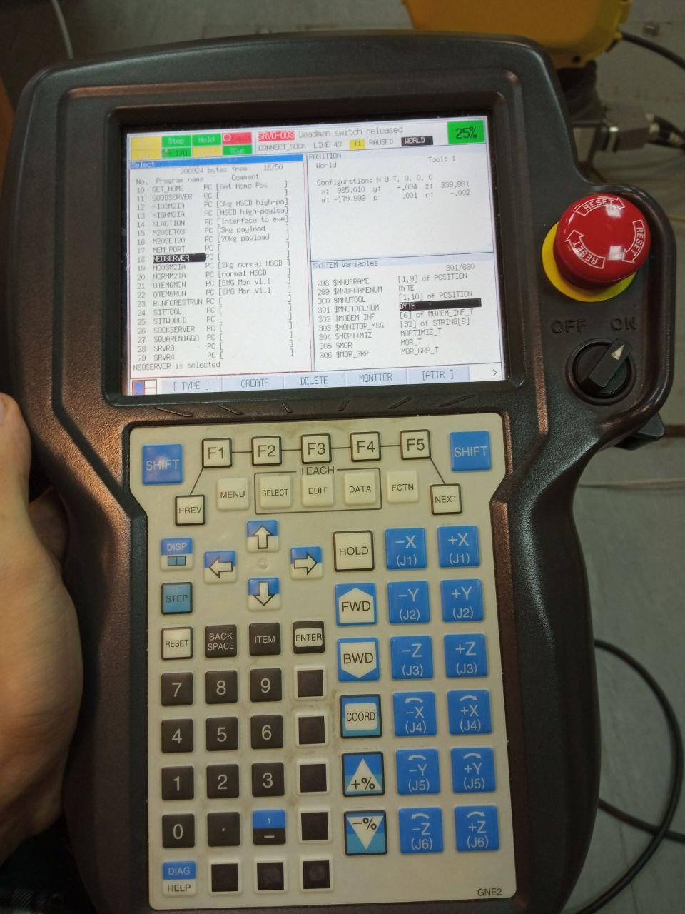
Альтернатива пульту управления
Решить прямую задачу позиционирования робота
Решить обратную задачу позиционирования робота
Написать ПО для автоматизации расчётов этих задач
Написать ПО для робота, которое будет отправлять и принимать данные

Slide 5
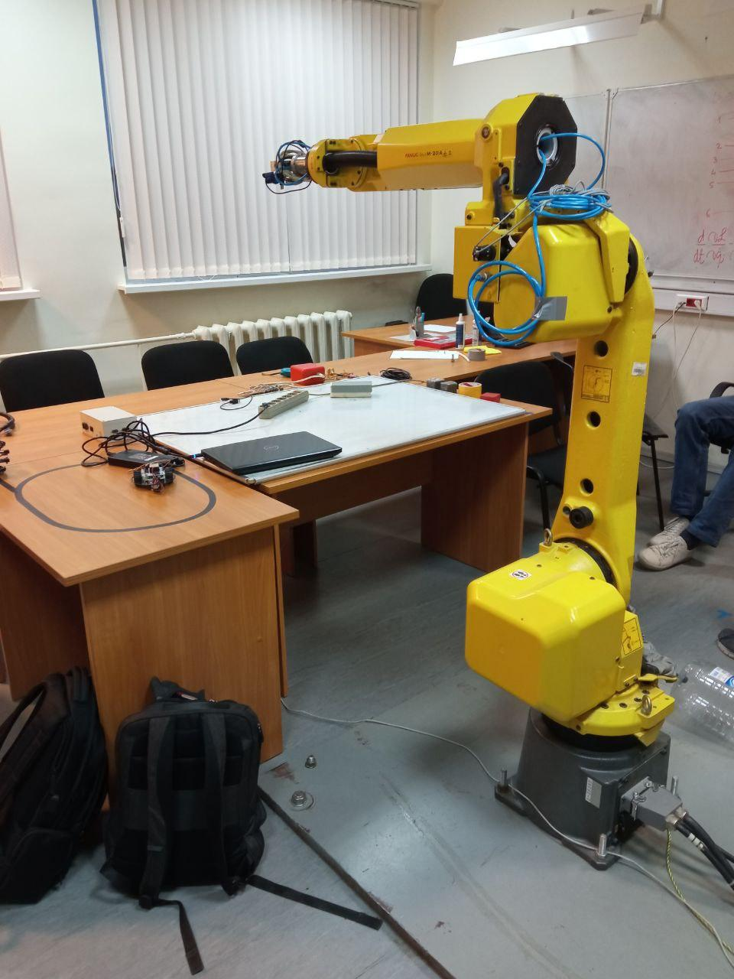
Наше решение
Программа для расчета прямой и обратной задачи с консольным или веб-интерфейсом
Сервер для FANUC M-20iA, написанный специально для взаимодействия с нашим программным обеспечением
Можно отправлять WORLD координаты или положения JOINT’ов, и робот перейдет в заданные точки
Также рассчитывается погрешность положения робота относительно решения прямой задачи самим роботом

Slide 6

Архитектура решения
world - координаты
обработчик данных
веб-приложение
или
консольное приложение
joint - значения
решение прямой и обратной задачи
joint - значения
данные о текущем положении робота
расчет погрешностей
отправка пакетов с joint pos и world pos

Slide 7
здесь должна быть демонстрация работы в реальном времени

Slide 8
Спасибо за внимание!

